Slide 1


Régression Linéaire

Slide 2
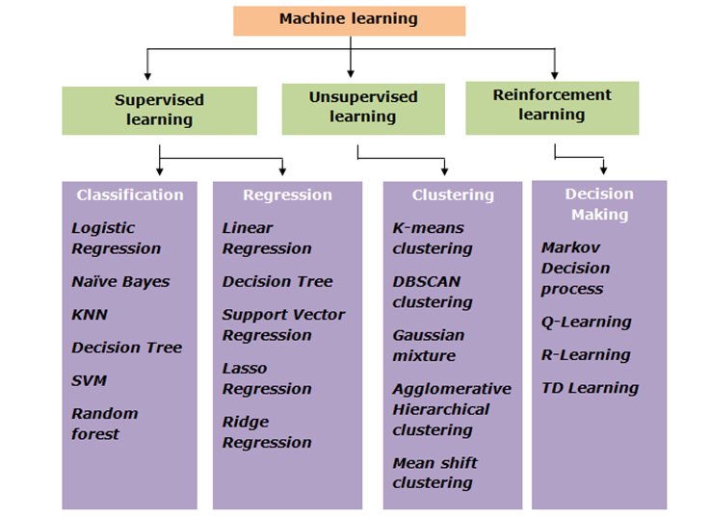
🎓 APPRENTISSAGE SUPERVISÉ :
On donne les bonnes réponses à l'algorithme
Comme un professeur qui enseigne avec des exemples corrigés
L'algorithme apprend en comparant ses réponses aux vraies réponses

Slide 3
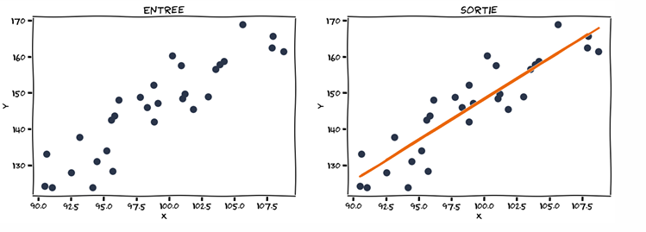
Idée : Prédire une valeur chiffrée (comme un prix ou un temps)
Par exemple :
Le prix d’une maison
Le temps de trajet d’un taxi
Le nombre de visiteurs quotidiens sur un site Internet
Le chiffre d’affaires d’une entreprise pour l’année prochaine
Pour rappel, ces modèles sont créés de manière supervisée, c’est-à-dire que l’on montre à
la machine des exemples de données (X,y) afin qu’elle développe un modèle permettant de
relier X → y.

Slide 4
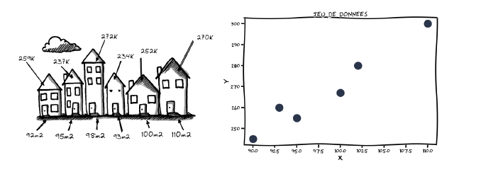
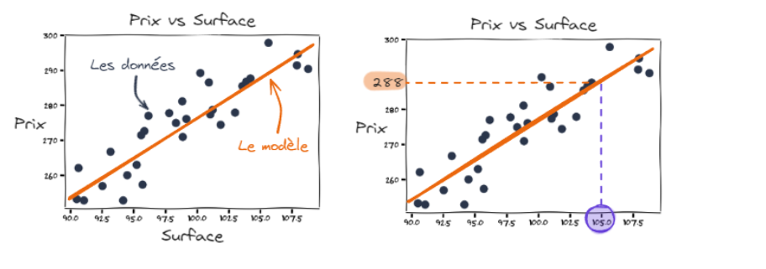
Mise en situation
Imaginez que vous souhaitiez développer un modèle capable de prédire le prix d’une maison
en fonction de sa surface habitable.
Pour cela, vous disposez d’une base de données de référence qui contient plusieurs exemples
de maisons, avec pour chacune leur prix y ainsi que leur surface habitable X. En affichant ces
points sur un graphique, on obtient le résultat suivant.
Objectif :Développer un modèle qui représente au mieux ces données, pour ensuite l’utiliser afin de
faire de nouvelles prédictions.

Slide 5
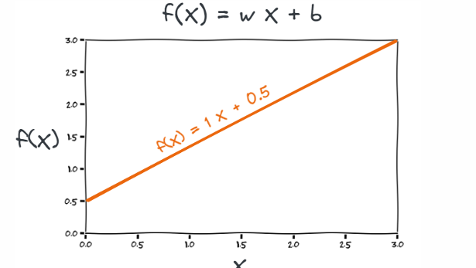
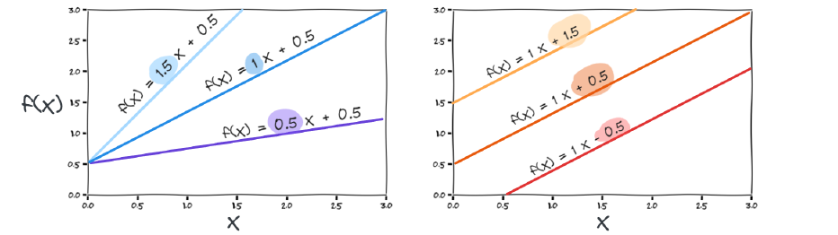
Idée : Prédire une valeur chiffrée (comme un prix ou un temps)
Le modèle de régression linéaire peut être décrit avec la formule bien connue
f(x) = wx + b.
Lorsque l’on trace cette fonction, on obtient une droite
Dans ce modèle, les paramètres w et b contrôlent l’allure de la droite :
w détermine son inclinaison, et b son ordonnée à l’origine.

Slide 6
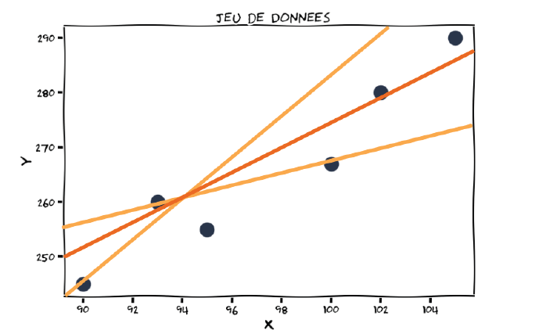
Objectif : trouver les paramètres w et b qui permettent au modèle de s’ajuster au
mieux au jeu de données (X; y)

Slide 7
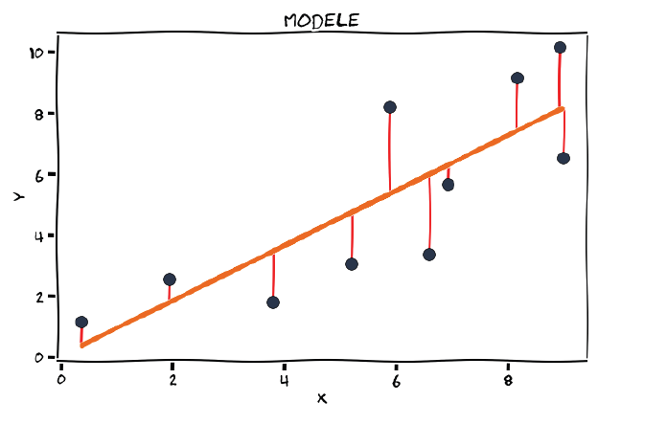
La machine apprend toute seule !
Elle mesure ses erreurs (lignes rouges)
et les réduit progressivement
💡 Ces erreurs = la "fonction coût"

Slide 8
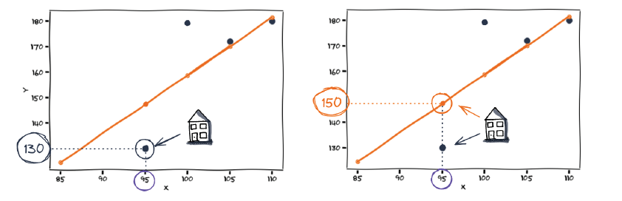
Fonction cout
il s’agit de mesurer l’erreur entre chaque point de données et notre modèle, puis de faire la moyenne de toutes ces erreurs.
1ère etape :on commencer par calculer la différence entre la prédiction du modèle pour chaque point (i) et la valeur attendue y(i).
On appelle cette différence le résidu R(i)
R(i) = f(x(i)) - y(i)
Par exemple, pour la première maison du jeu de données (i = 1) la surface habitable x(1) = 95
et le prix y(1) = 130. Si le modèle prédit f(x(1)) = 150 alors le résidu
R(1) = f(x(1)) 􀀀 y(1) =
150 􀀀 130 = 20. Autrement dit, le modèle a fait une erreur de prix de 20 000 euros.

Slide 9
Fonction cout
il s’agit de mesurer l’erreur entre chaque point de données et notre modèle, puis de faire la moyenne de toutes ces erreurs.
1ère etape :on commencer par calculer la différence entre la prédiction du modèle pourchaque point (i) et la valeur attendue y(i).
On appelle cette différence le résidu R(i)
R(i) = f(x(i)) - y(i)
Par exemple, pour la première maison du jeu de données (i = 1) la surface habitable x(1) = 95
et le prix y(1) = 130. Si le modèle prédit f(x(1)) = 150 alors le résidu R(1) = f(x(1)) 􀀀 y(1) =
150 - 130 = 20. Autrement dit, le modèle a fait une erreur de prix de 20 000 euros.

Slide 10
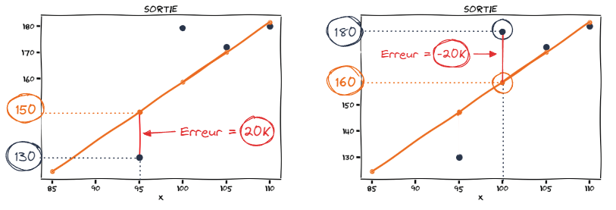

Fonction coût
Avant de faire la somme de tous ces résidus, il est important de s’assurer qu’ils ne puissent pas
s’annuler les uns avec les autres. En effet, que se passe-t-il si l’on additionne les deux résidus
de signes opposés ci-dessous ? Ils s’annulent...
Solution : on élève chaque résidu au carré, ce qui permet de n’obtenir que des résidus
positifs. Cela nous donne ce qu’on appelle la distance euclidienne, notée D(i)
D(i) =f(x(i)) - y(i)2
Pour finir, on calcule la somme, puis la moyenne de toutes ces erreurs. Cela nous donne la
perte globale du modèle (Loss en anglais).

Slide 11
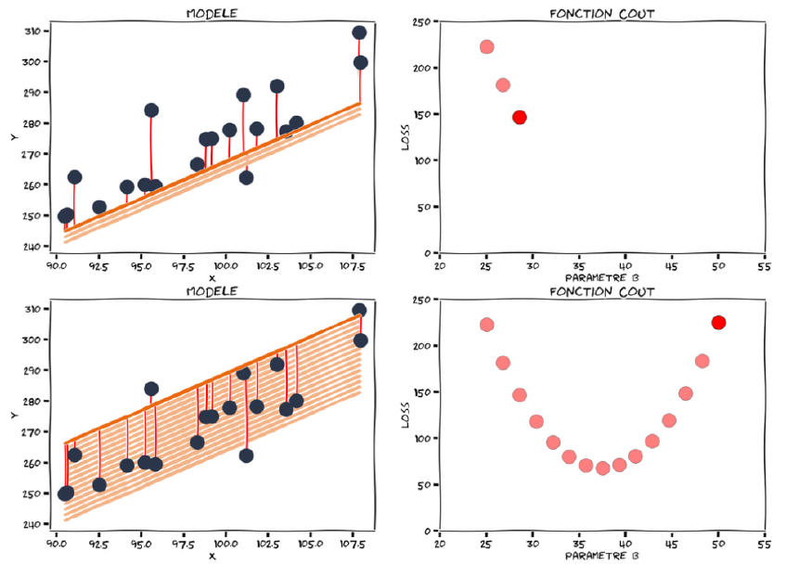
Allure de la fonction coût
Lorsqu’on fait varier les paramètres w et b de notre modèle, on constate que la fonction coût
prend la forme d’une parabole.

Slide 12
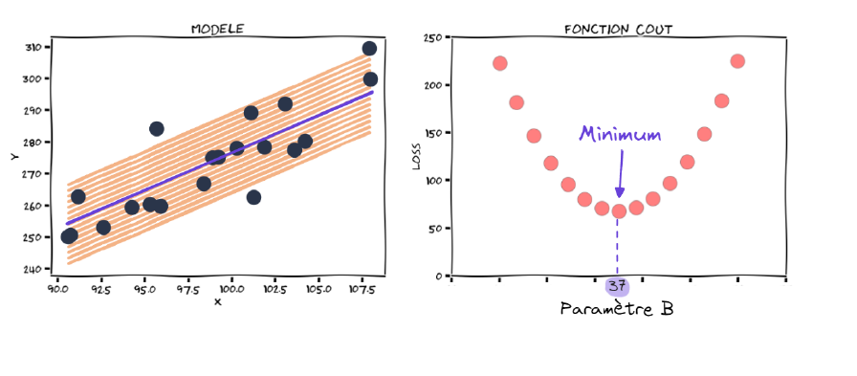
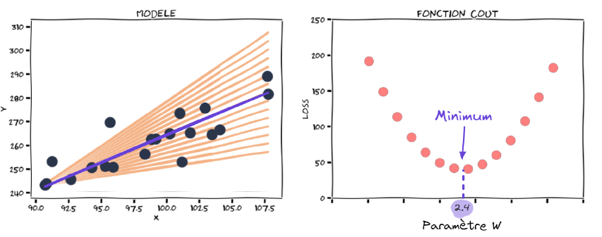
Allure de la fonction coût
on voit clairement que le minimum de la fonction coût est atteint lorsque b
avoisine la valeur 37.

Slide 13
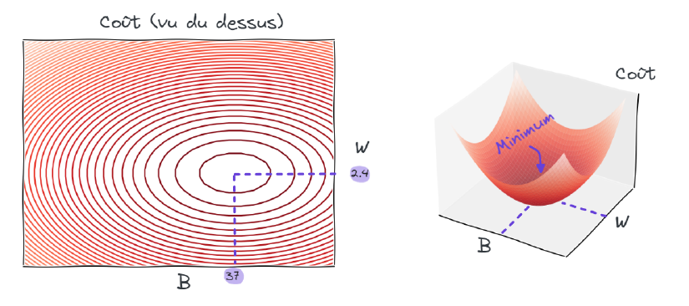
Allure de la fonction coût
Il est possible de visualiser ces deux graphiques en les combinant dans un graphique 3D. On
obtient alors une surface en forme de bol, au fond de laquelle se trouve le minimum de la
fonction coût, ainsi que les coordonnées (w; b) permettant d’y accéder.

Slide 14
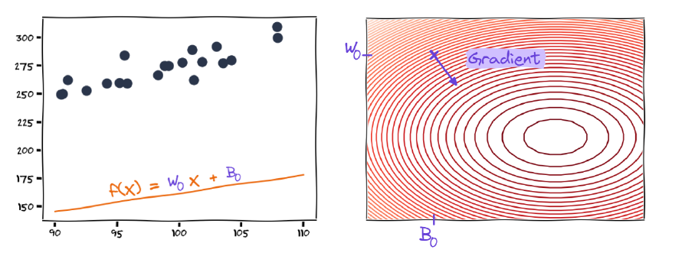
L’algorithme de la descente de gradient
La descente de gradient est l’un des algorithmes d’apprentissage les plus utilisés en machine
learning. Il consiste à calculer le gradient de la fonction coût, c’est-à-dire comment celle-ci
évolue lorsque w et b varient légèrement, pour ensuite faire un pas dans la direction où la
fonction coût diminue. D’où le nom de descente de gradient.
L’algorithme démarre avec des paramètres (w0; b0) choisis au hasard. Il en résulte un modèle
initial, comme illustré ci-dessous. À partir du point (w0; b0) on calcule le gradient, c’est-à-dire la
direction de la pente.

Slide 15
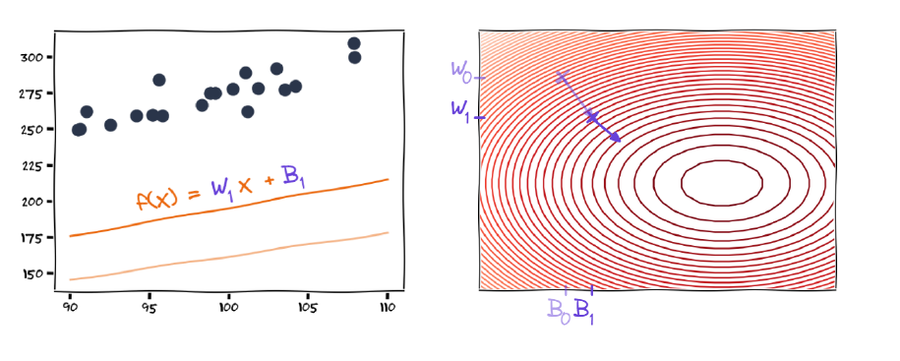
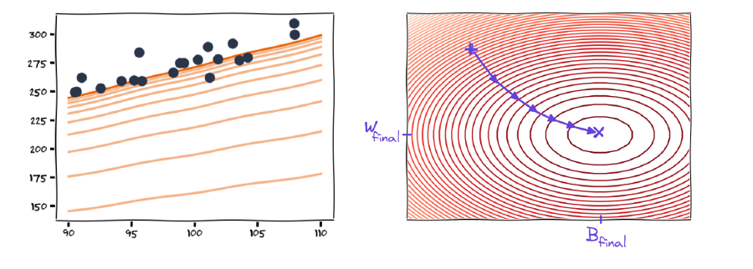
L’algorithme de la descente de gradient
On effectue alors un pas dans la direction de la descente. Cela nous donne de nouvelles valeurs
pour (w; b), notées (w1; b1). Avec ces nouvelles valeurs, nous obtenons également un nouveau
modèle, qui se rapproche davantage des données (X; y). Ensuite, on calcule à nouveau le
gradient au nouveau point (w1; b1), ce qui nous permet de poursuivre notre descente.

Slide 16
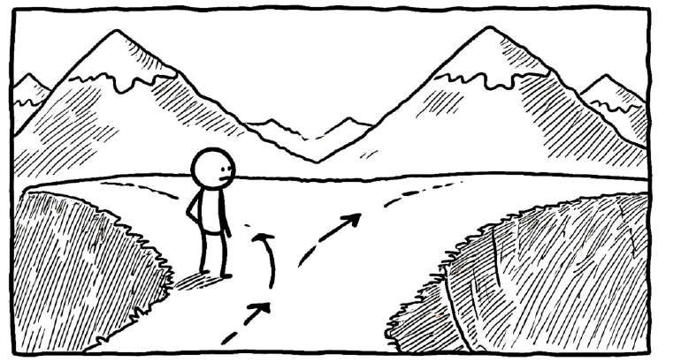
L’algorithme de la descente de gradient
On peut faire l’analogie avec un randonneur perdu en pleine montagne, dont le but est de rejoindre sa
voiture, garée au point le plus bas de la vallée. Il ne dispose pas de carte de la région, alors
pour s’assurer de trouver son chemin, il va constamment suivre la direction qui descend. Cette
stratégie fonctionne tant qu’il n’y a qu’un seul creux dans la vallée, comme c’est le cas pour la
fonction coût.

Slide 17
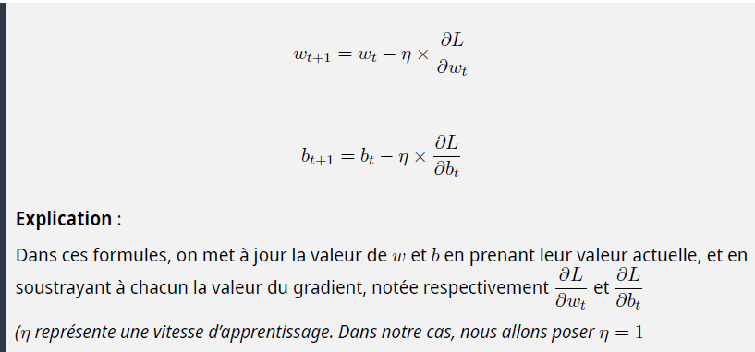
D’un point de vue mathématique

Slide 18
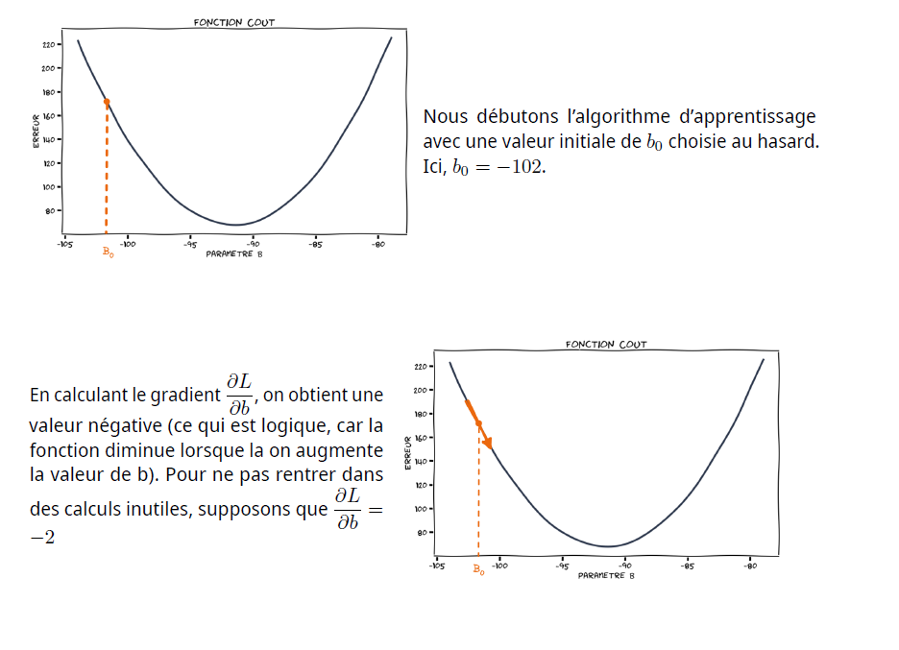
D’un point de vue mathématique

Slide 19
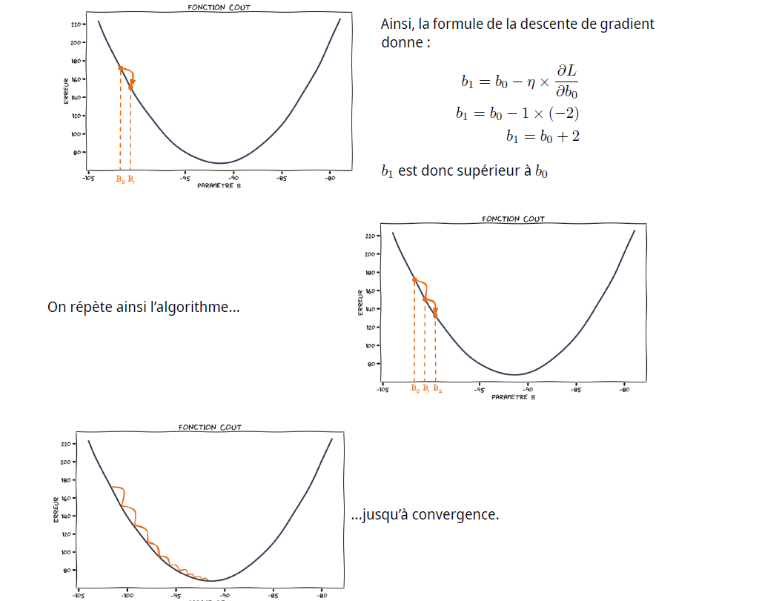
D’un point de vue mathématique

Slide 20
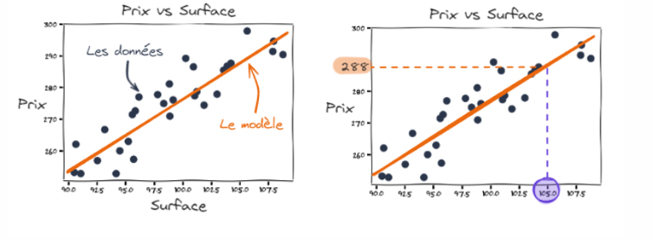
Idée : Prédire une valeur chiffrée (comme un prix ou un temps)

Slide 21

Introduction - Ce que nous allons voir
💡 Retenez l'essentiel
Vous venez de comprendre comment une machine apprend !
✨ Pas de magie, juste :
• Des données
• Des erreurs à corriger
• Un apprentissage progressif
Bienvenue dans le monde de l'IA ! 🚀

